Slide 1
Grapheur
Généralisation &
Rédaction de son document de Conception
Etudiant : GEHIER Kylian
Encadrant : Jean-Marc Perronne

Slide 2
Présentation du Grapheur
Grapheur ( Constructeur de Graphes )
  API Java → Afficher différents type de Graphe (Chart)
  Sources de données : CSV, Audio, ...
Projet initialisé par M.Perronne (2012)
    Infral / Télémédecine
Reprise du projet (2018)
    Cadre d'un projet 3A

Slide 3
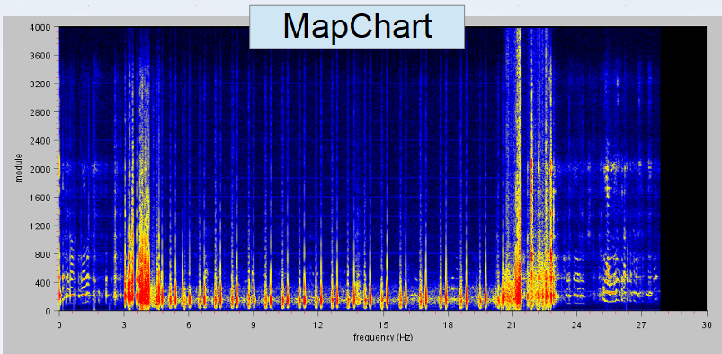
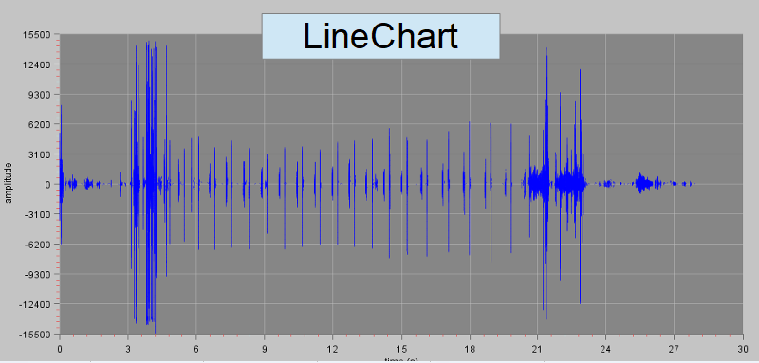
Fonctionnalités avant reprise
Capable de construire 2 types de Graphes
Acquisition de données réelle/simulée
  MicroRecorder
  Lecture de fichiers Audio
68 classes / Non-documenté

Slide 4
Objectifs du Projet
Généraliser / Dé-spécialiser
  Nettoyer
  Ajout de fonctionnalités
  Factorisation du code des cas d'utilisations
Réalisation : Document de conception
  Présenter le Grapheur
  Destiné à des étudiants

Slide 5
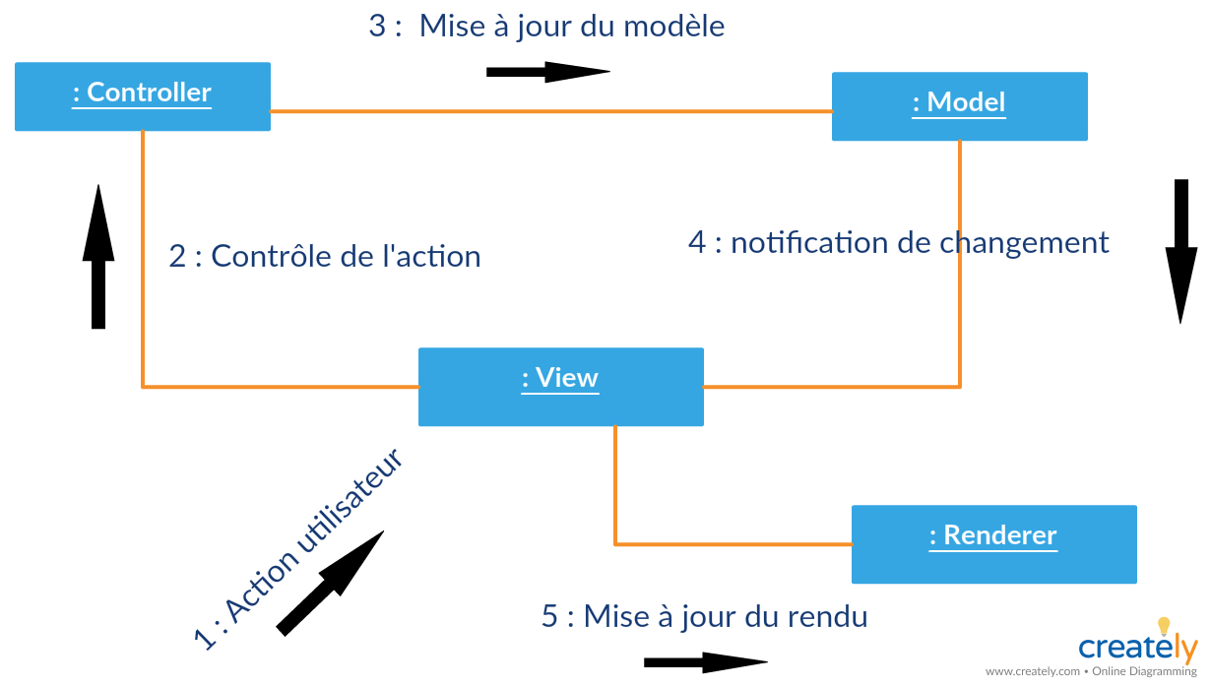
Architecture du Grapheur
MVC (Modèle – Vue – Contrôleur) – Swing + Renderer

Slide 6
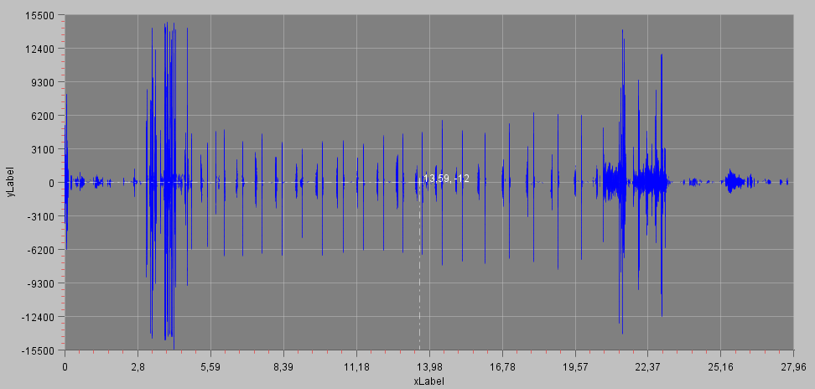
Modèle
3 modèles
    ChartModel → LineChartModel / MapChartModel

Slide 7
Modèle
3 modèles
  AxisModel (label, graduation, ...)

Slide 8
Modèle
3 modèles
    CursorsModel → Liste de CursorModel

Slide 9
Modèle
3 modèles
    ChartModel → LineChartModel / MapChartModel
    AxisModel (label, graduation, ...)
    CursorsModel → Liste de CursorModel
  Chaque modèle → scindé
    Model
    RenderingModel

Slide 10
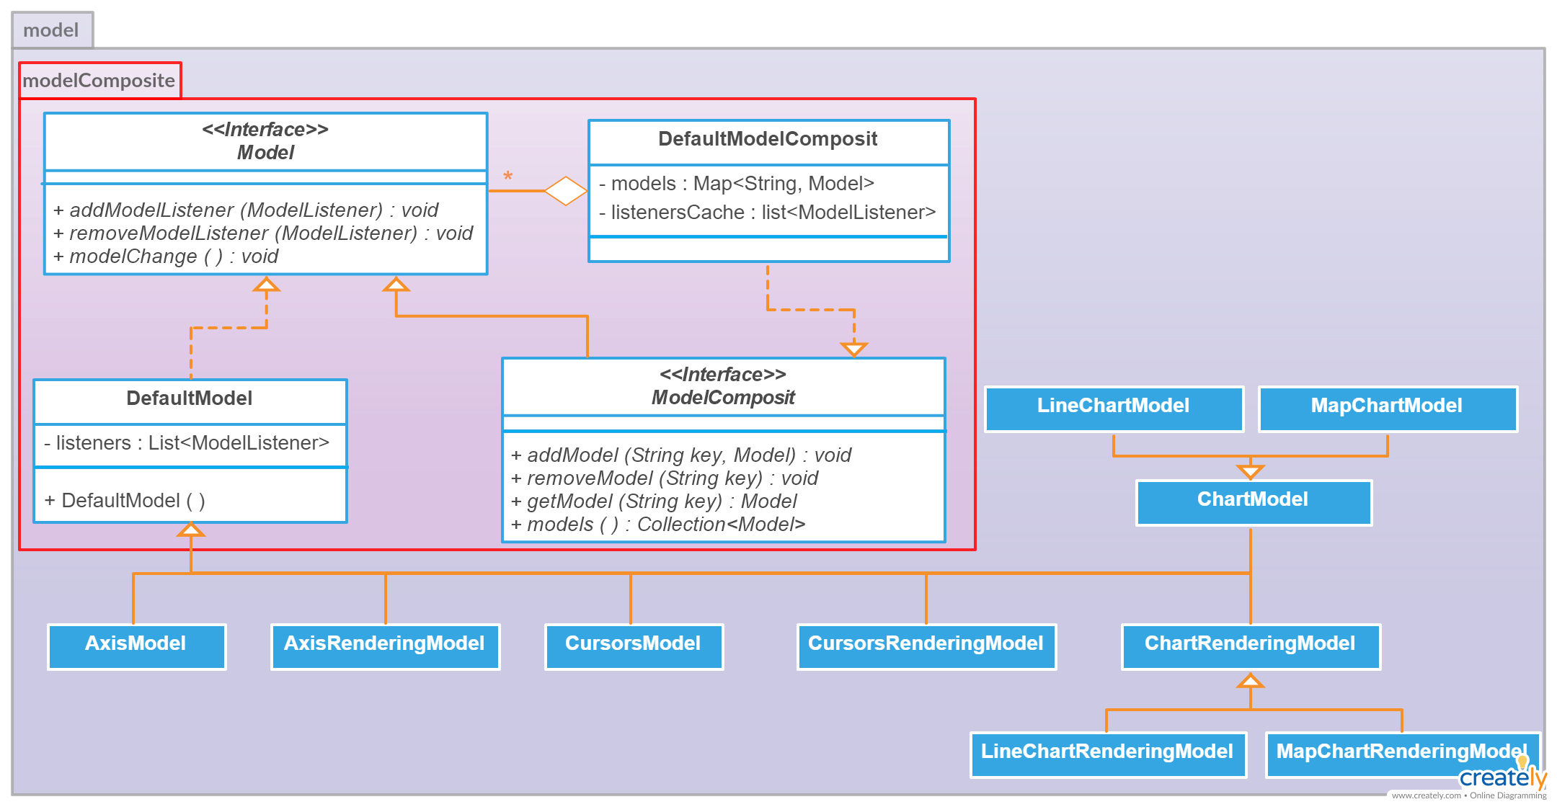
Modèle

Slide 11
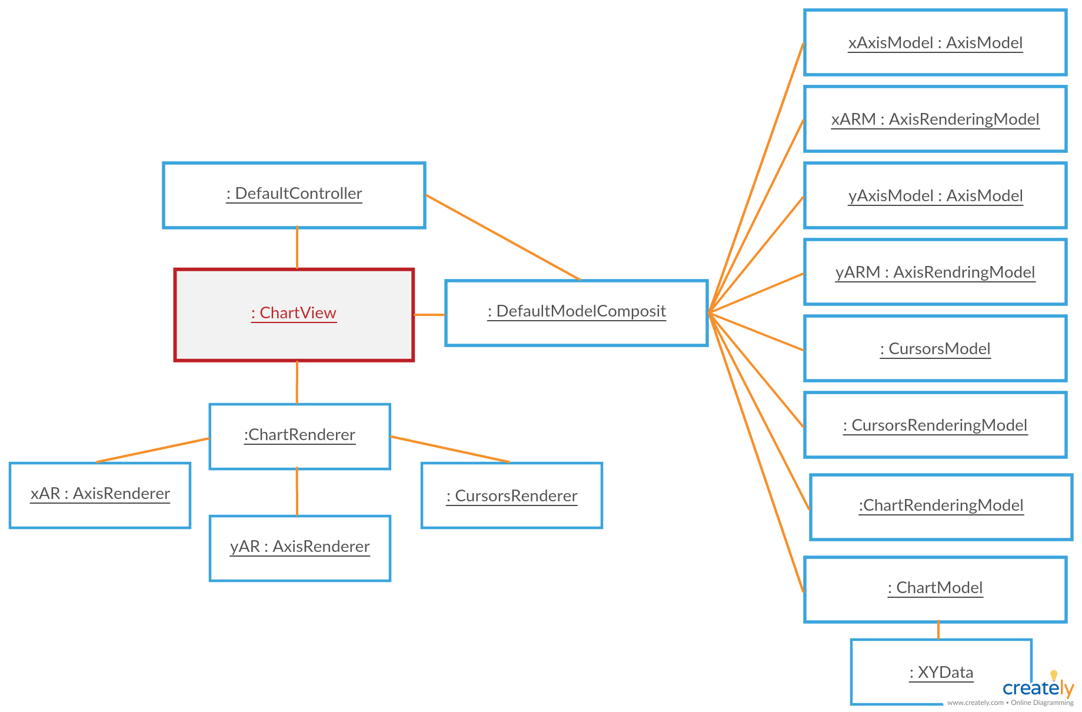
Vue - ChartView

Slide 12
Factory
Pourquoi ?
  Centraliser le code
  Réduire la longueur des cas de test (~150 → ~20)
Comment ?
  Contruction de ChartView
  Création de fichiers de configurations

Slide 13
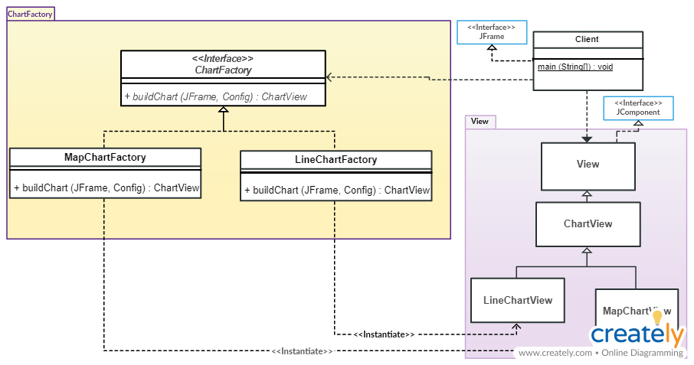
Factory

Slide 14
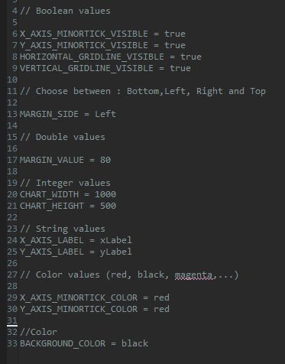
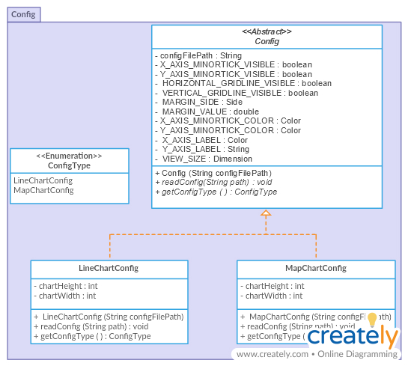
Fichier de configuration

Slide 15
Modèles de données
Modèle de données du Chart
  Données stockées dans le ChartModel
Données du Chart

Slide 16
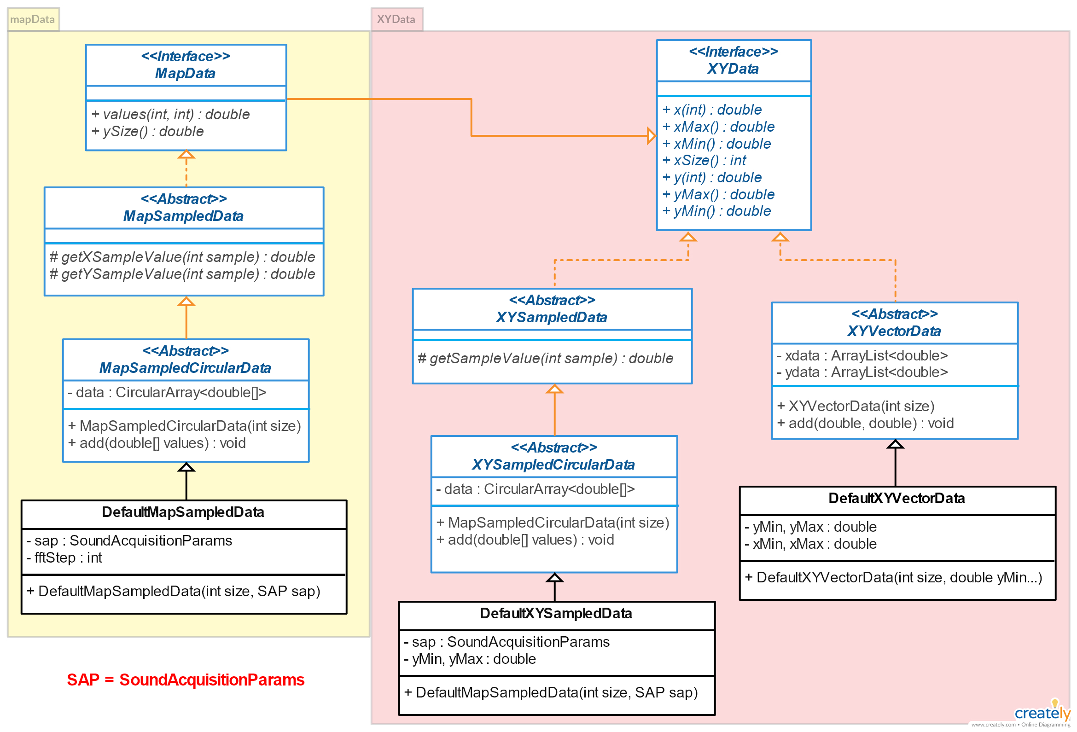
Modèle de données du Chart

Slide 17
Modèles de données
Modèle de données du Chart
  Données stockées dans le ChartModel
Modèle de données entrantes : Entry
  Centraliser les modèles
  Statique / Dynamique

Slide 18
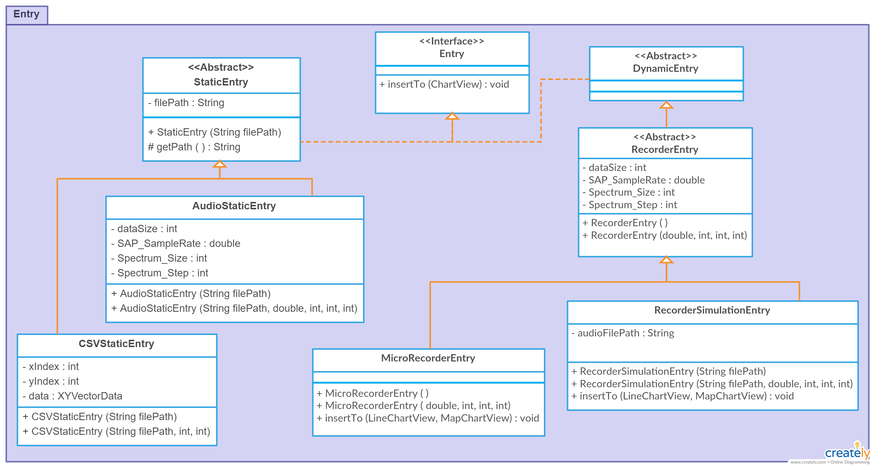
Entry

Slide 19
Conclusion
Objectifs remplis
  Comprendre
  Expliquer
  Améliorer
Futures améliorations
  BarChart
  Palette de paramétrage

